Slide 1

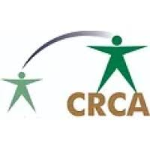
PROGRAMA DE
INCLUSÃO
PRODUTIVA
CRCA
Secretaria de Ação Social
Trabalho e Renda
Prefeitura Municipal de Itatiba

Slide 2

Inclusão produtiva e enfrentamento da pobreza
Entende-se por Inclusão Produtiva–no âmbito da assistência social, um conjunto integrado de ações das diversas políticas que promovem o acesso ao mundo do trabalho, para as pessoas em situação de vulnerabilidade social, garantindo direitos, autonomia, produtividade, geração de renda e emancipação econômica. Bem como, pessoas que se encontrem em situação de fragilidade pessoal e social, por decorrência da impossibilidade de geração de renda e por mudanças de vida natural ou social

Slide 3
Inclusão produtiva e enfrentamento da pobreza
LOAS
Seção V – Dos Projetos de enfrentamento da pobreza
Art. 25. Os projetos de enfrentamento da pobreza compreendem a instituição de investimento econômico-social nos grupos populares, buscando subsidiar, financeira e tecnicamente, iniciativas que lhes garantam meios, capacidade produtiva e de gestão para melhoria das condições gerais de subsistência, elevação do padrão da qualidade de vida, a preservação do meio-ambiente e sua organização social.
Art. 26. O incentivo a projetos de enfrentamento da pobreza assentar-se-á em mecanismos de articulação e de participação de diferentes áreas governamentais e em sistema de cooperação entre organismos governamentais, não governamentais e da sociedade civil.

Slide 4
Atividades do Projeto CRCA & PIP - Itatiba
Estruturar o Centro de Referência de Inclusão Produtiva CRIP;
Identificar habilidades, competências e estimular aptidões das pessoas beneficiadas por políticas públicas (CRAS);
Propiciar a formação e a qualificação das pessoas, integrando as ofertas de cursos de capacitação para empregabilidade e organização de MEI e empreendimentos coletivos;
Orientar os beneficiários na elaboração de seus currículo, organização de documentos e encaminhamentos aos empregos, bem como o acompanhamento psicossocial na adaptação do trabalho

Slide 5
Equipe CRCA
Lucia Maria Vieira
Dimas A Gonçalves
Juliano V. Gonçalves
Rubens R. Nogueira
Maiara Carvalho

Slide 6

Cursos de Capacitação Profissional
Beleza: Manicure e pedicure
Arte: Artesanatos, Costura criativa e Costura industrial,
Tecnologia: Reparos em celulares e MKT digital (comercialização pelo Instagram)
Técnica: Manutenção de jardins, manutenção elétrica de residência e equipamentos
Jornadas empreendedoras
Formalização de MEI
Negócios coletivos: associações
Nº de beneficiados: 520 em dois anos

Slide 7

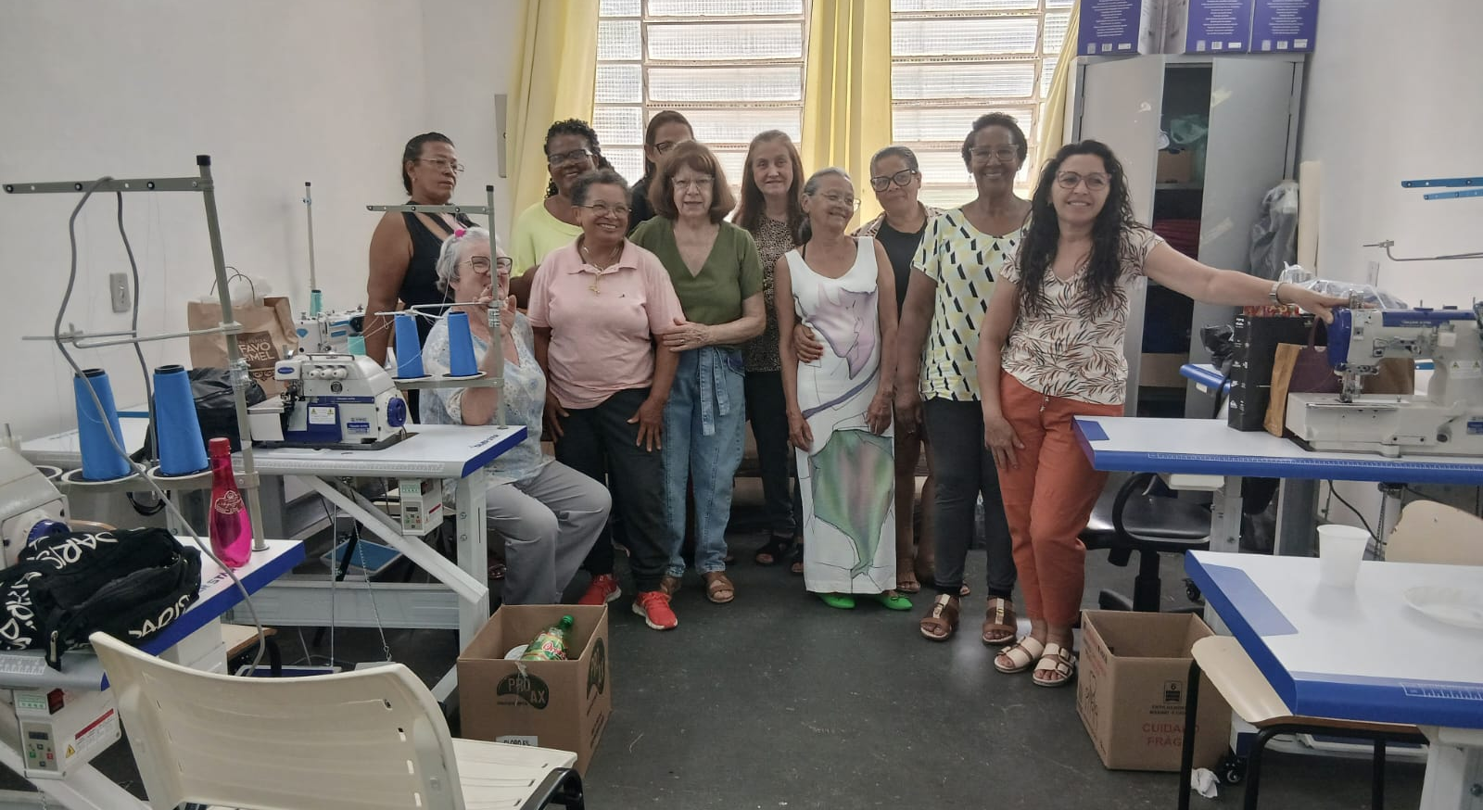
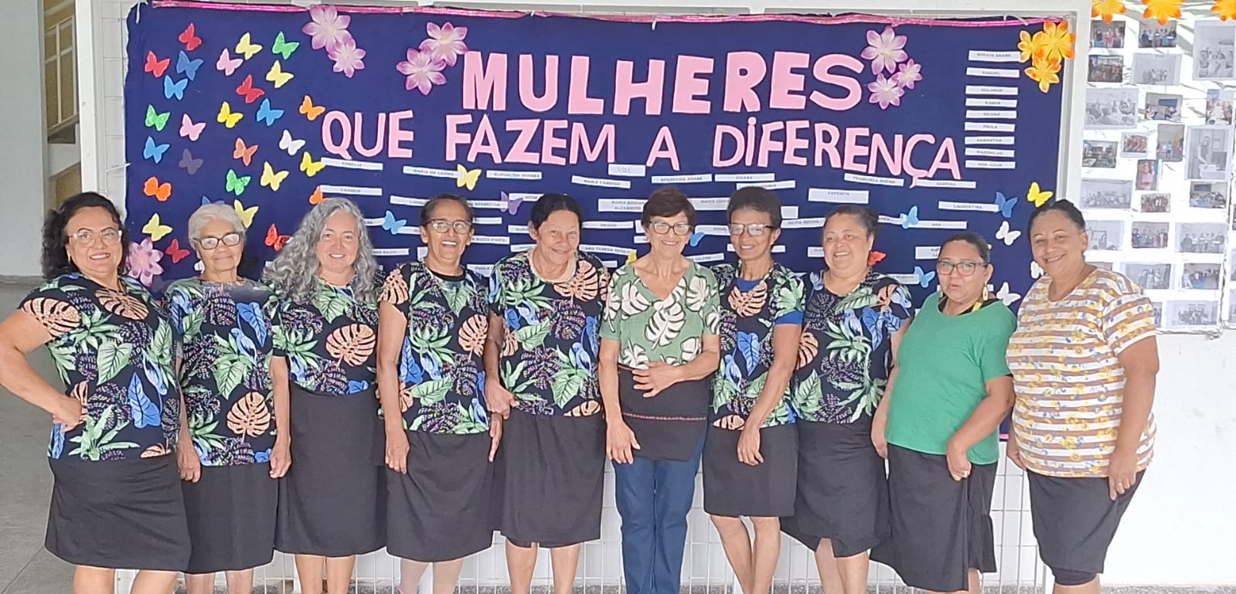

Slide 8
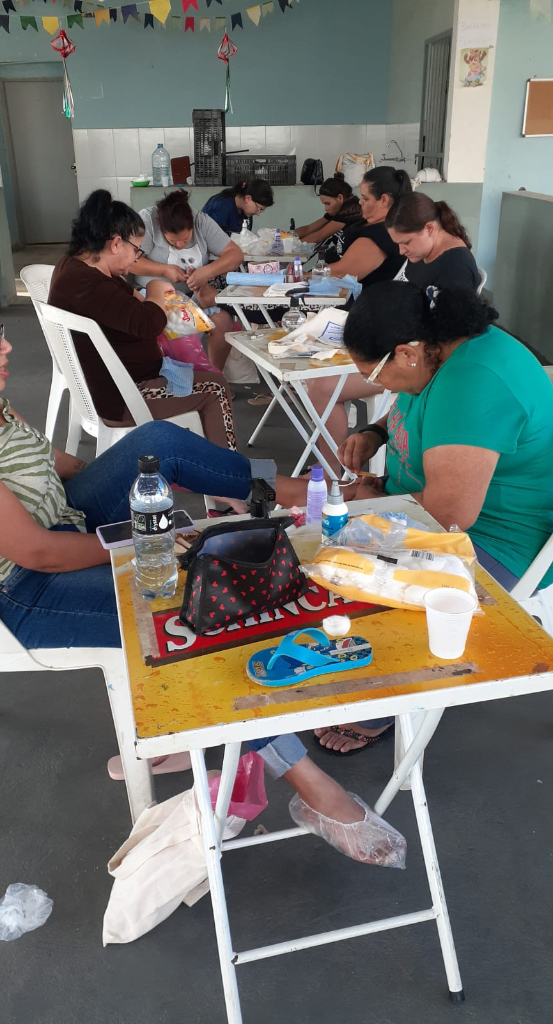
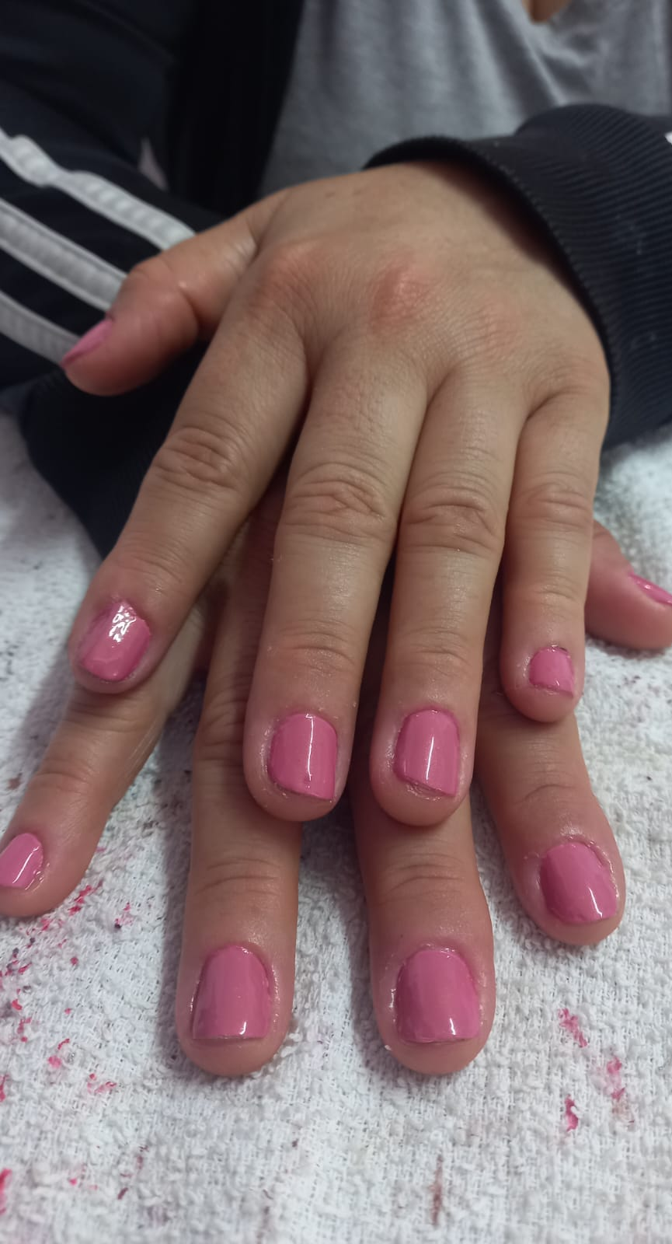
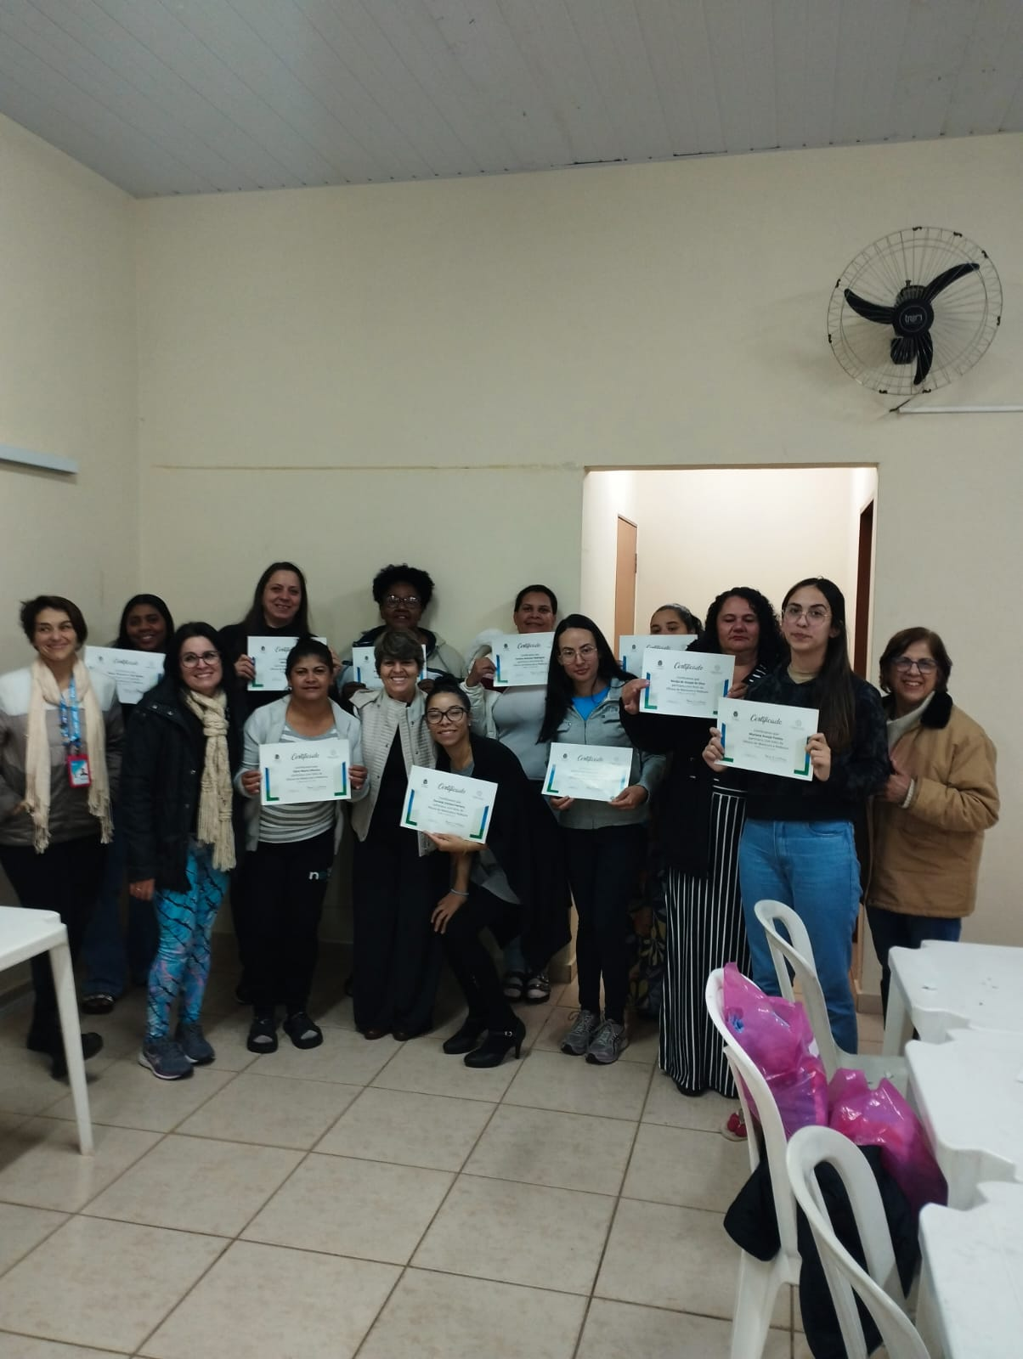

Slide 9

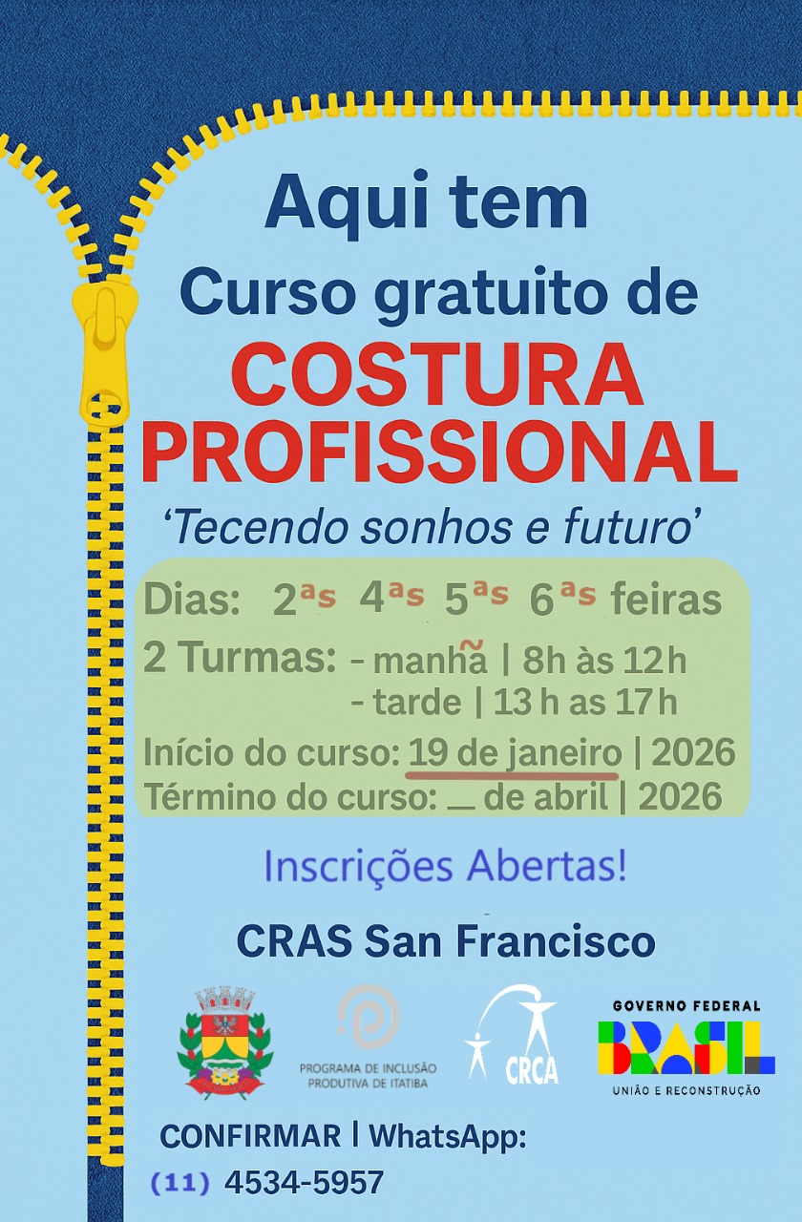


Slide 10
Oportunidades de Negócios nos Territórios
Reunião com pequenos negócios nos territórios
Organização de rede de comércio local
Aprimoramento em vendas pela internet

Slide 11
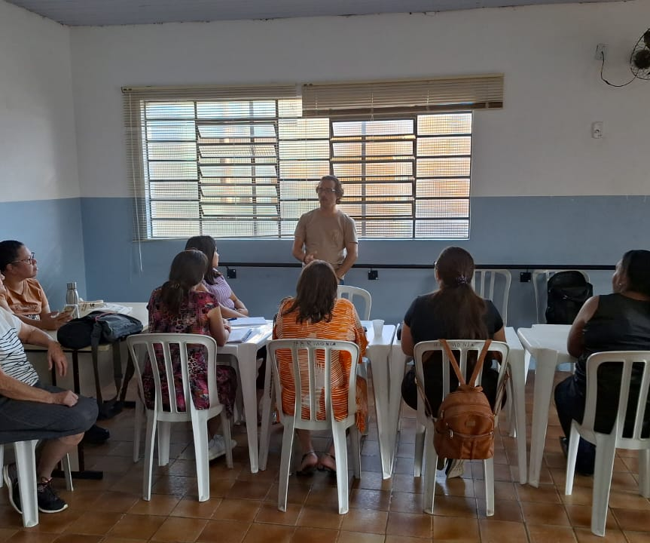


Slide 12
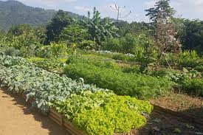
Hortas Comunitárias
3 hortas – CRAS Porto Seguro, Nações e Chrispin

Slide 13
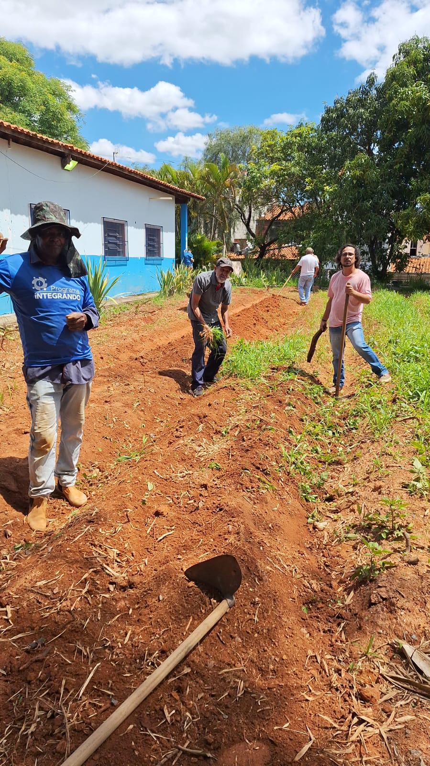
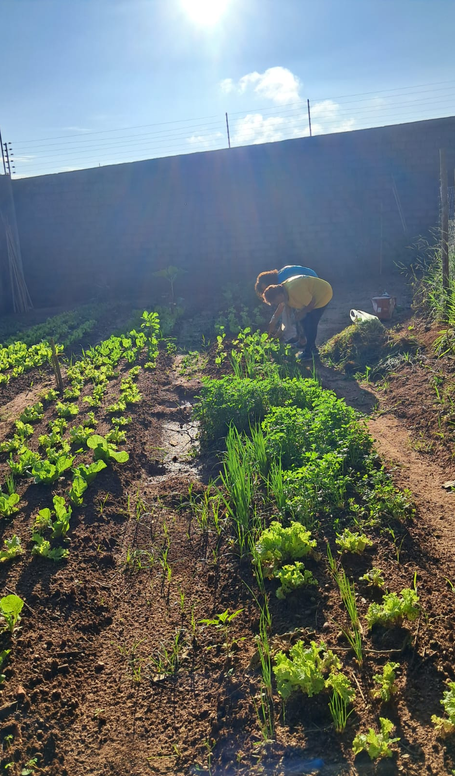
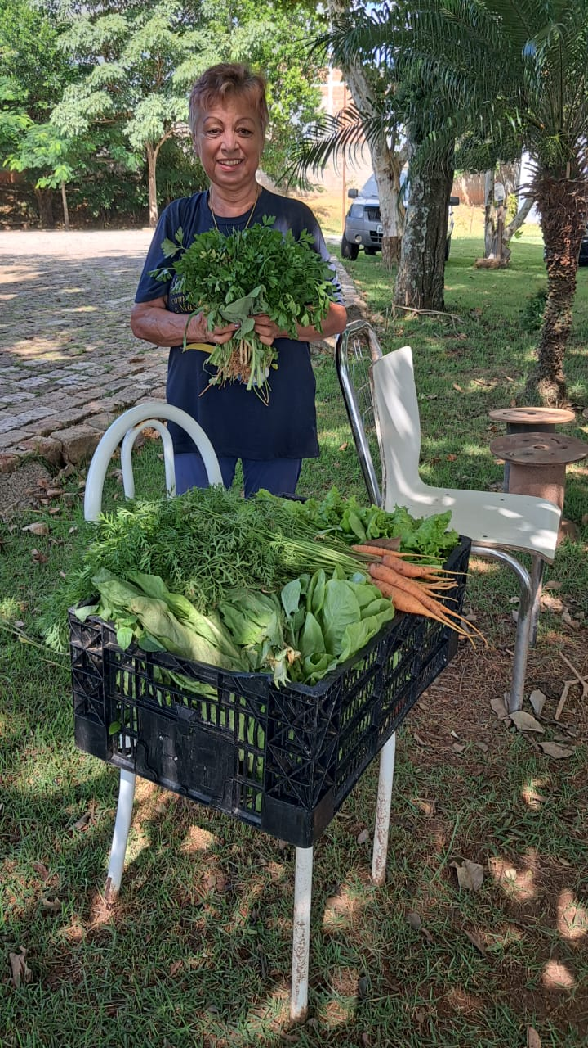

Slide 14
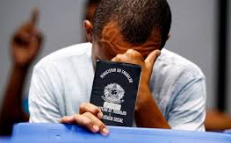
Apoio a (re)alocação de emprego
Formatação de currículos
Organização documental
Carteira de trabalho digital
Orientações para entrevistas
Encaminhamento para emprego (em apoio ao PAT)
Acompanhamento dos beneficiários durante a experiência

